Slide 1




Årsberättelse för NOFI-året 2021 och välkomna till årsmöte och Köpenhamn! http://www.nofi.info/
https://nofi.memberlink.dk/
Gärna också

Slide 2
Styrelsens medlemmar 2021
Berit Lindahl, Ordförande Lunds Universitet & Högskolan i Borås
Thomas Eriksson, kassör. Högskolan i Borås
Britt Sætre Hansen, Sekreterare Universitetet i Stavanger
Kristin Halvorsen, Vice Ordförande. Oslo Met & Universitetet i Stavanger
Ranveig Lind, Forskningsansvarig NOFI. Universitetet i Tromsö
Janet Mattsson, Forskningsansvarig NOFI. Röda Korsets Högskola, Stockholm
Janet Froulund Jensen, Kommunikation. Institut for Regional Sundhedsforskning Syddansk Universitet, SDU,& Intensivafsnit, Anæstesiologisk Afdeling, Holbæk Sjukhus
Marie OxenbØll-Collet, Kommunikation, Rigshospitalet och Köpenhamns universitet
Inför 2022 Anmälan om intresse annonserat via hemsidan!

Slide 3
Övriga
Webmaster: Marie OxenbØll-Collet, marie.oxenboell-collet@regionh.dk
Valberedning:
Pia Dreyer Århus Universitet dreyer@clin-au.dk
Anetth Granberg-Axell anetth.granberg-axell@regionhalland.se
Hege Selnes Haugdahl (N Høgskolen i Nord-Trøndelag, Sykehuset Levanger
Hege.Haugdahl@helse-nordtrondelag.no
Revisor: Asgjerd Littlere Moi (No)
Revisorsuppleant: Isabell Fridh (Swe)

Slide 4
Innehåll som diskuterats i styrelsen under året:
Hemsidan – digital inbetalning och anslutning till Nets tjänster
Problem med att inkludera smart registrering och betalning av medlemsavgift
Rekrytering av medlemmar - Nya medlemmar har anmält intresse för NOFI – avgift har varit ett problem!
Sju styrelsemöten – digital effekt!?
NOFI stipendium – en sökande har lämnat inför årsmötet 2022
Planering och genomförande av temadag Köpenhamn April 2022
Externa ansökningar och budget
Diskuterat innehåll/genomfört webinarium – gratis för medlemmar - flera är planerade för 2022

Slide 5

Aktiviteter
Förhandlingar med bank, memberlink och uppkoppling till Nets – nu hoppas vi allt är löst!
NOFIs Facebook sida upprätthålls av Janet, Marie som är redaktörer! Kommunikation till medlemmar om årsavgift
Översättning av stadgar/vedtekkter
Planering av ”hybrid” program för temadag 2022 påbörjas, planeras och flyttades fram till hösten 2022 pga. pandemin.
Kontakter med föreläsare för ”Humanizing ICU”
Planering av workshop i syfte att skapa samarbeten (förkonferens to 21/4)

Slide 6
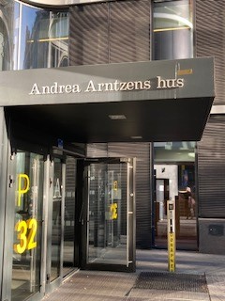
Temadag Oslo 11-12 nov 2021
Årsmöte och temadag vid Oslo Met genomfördes
som fysiskt möte
Styrelsen konstituerades
Gemensam mat på Inst. Oslo Met för närvarande medlemmar
Årets tema 2021 var: Delirium, perspektiv från patient,närstående, IVA-sjuksköterskor och forskning
STORT tack till föreläsare!
Medlemsavgift kvarstod om 250 SEK
Deltagande i konferens 500 SEK/medlemmar resp. 1000 SEK för icke-medlemmar

Slide 7
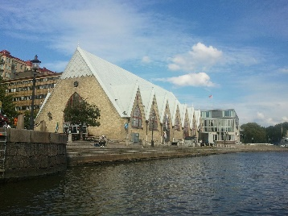
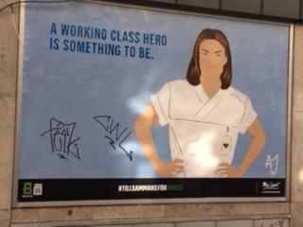
Tack för uppmärksamheten
….och välkommen till Sverige och NOFIs temadag som hålls i Göteborg – datum anges senare!
Vi hoppas att vi kan fortsätta att träffas fysiskt och tänker på insatser som gjort personer med hälso- och sjukvårdsutbildning runt om i världen under Covid-19 pandemin och i krigsdrabbade länder!

